Slide 1
开源流计算框架 - Storm
孙溢

Slide 2
目录
一、流计算概述
二、开源流计算框架–Storm
三、Storm实例

Slide 3
一、流计算概述
1、静态数据和流数据
2、流计算的概念
3、流计算处理流程
4、流计算的应用
5、流计算框架

Slide 4
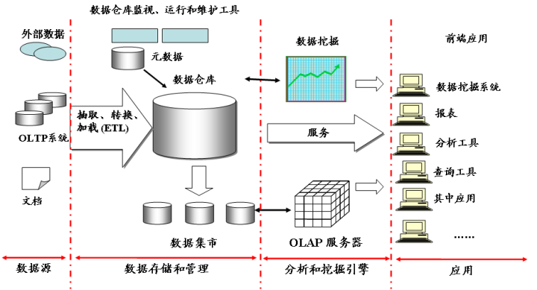
1、静态数据和流数据
很多企业为了支持决策分析而构建的数据仓库系统，其中存放的大量历史数据就是静态数据。技术人员可以利用数据挖掘和OLAP(On-Line Analytical Processing)分析工具从静态数据中找到对企业有价值的信息。

Slide 5
1、静态数据和流数据
从概念上讲，流数据是指在时间分别和数量上无限的一系列动态数据集合体。
流数据具有如下特征：
(1)数据快速持续到达，潜在大小也许是无穷无尽的。
(2)数据来源众多，格式复杂。
(3)数据量大，但是不十分关注存储，一旦经过处理，要么被丢弃，要么被归档存储。
(4)注重数据的整体价值，不过分关注个别数据。
(5)数据顺序颠倒，或者不完整，系统无法控制将要处理的新到达的数据元素的顺序。

Slide 6
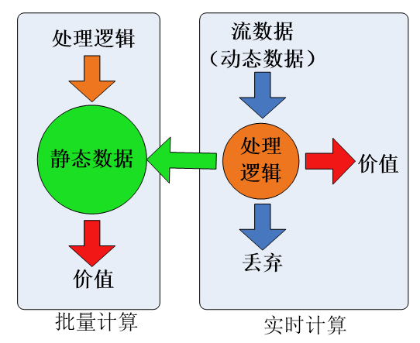
2、流计算的概念
对静态数据和流数据的处理，对应着两种截然不同的计算模式：批量计算和实时计算。
批量计算：充裕时间处理静态数据，如Hadoop。
流数据不适合采用批量计算，因为流数据不适合用传统的关系模型建模，不能把源源不断的流数据保存到数据库中。
流数据必须采用实时计算，响应时间为秒级。
流计算是针对流数据的实时计算。
数据的两种处理模型

Slide 7
2、流计算的概念
流计算秉承一个基本理念，即数据的价值随着时间的流逝而降低，如用户点击流。
因此，当事件出现时就应该立即进行处理，而不是缓存起来进行批量处理。为了及时处理流数据，就需要一个低延迟、可扩展、高可靠的处理引擎。
对于一个流计算系统来说，它应达到如下需求：
(1)高性能：处理大数据的基本要求，如每秒处理几十万条数据。
(2)海量式：支持TB级甚至是PB级的数据规模。
(3)实时性：保证较低的延迟时间，达到秒级别，甚至是毫秒级别。
(4)分布式：支持大数据的基本架构，必须能够平滑扩展。
(5)易用性：能够快速进行开发和部署。
(6)可靠性：能可靠地处理流数据。

Slide 8
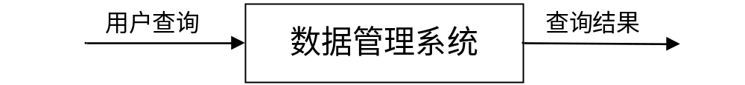
3、流计算处理流程
传统的数据处理流程，需要先采集数据并存储在关系数据库等数据管理系统中，之后由用户通过查询操作和数据管理系统进行交互。
传统的数据处理流程隐含了两个前提：
存储的数据是旧的。存储的静态数据是过去某一时刻的快照，这些数据在查询时可能已不具备时效性了。
需要用户主动发出查询来获取结果。
传统的数据处理流程示意图

Slide 9
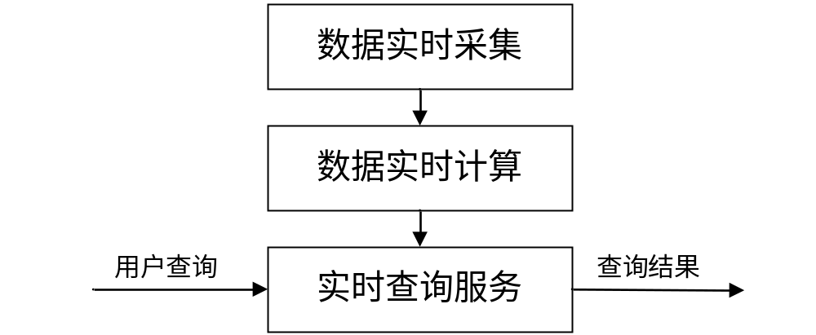
3、流计算处理流程
流计算的处理流程一般包含三个阶段：数据实时采集、数据实时计算、实时查询服务。
流计算处理流程示意图

Slide 10
3、流计算处理流程
可见，流处理系统与传统的数据处理系统有如下不同：
流处理系统处理的是实时的数据，而传统的数据处理系统处理的是预先存储好的静态数据。
用户通过流处理系统获取的是实时结果，而通过传统的数据处理系统，获取的是过去某一时刻的结果。
流处理系统无需用户主动发出查询，实时查询服务可以主动将实时结果推送给用户。

Slide 11
4、流计算的应用
应用场景1：实时分析
传统的业务分析一般采用分布式离线计算的方式，即将数据全部保存起来，然后每隔一定的时间进行离线分析来得到结果。但这样会导致一定的延时，难以保证结果的实时性。
随着分析业务对实时性要求的提升，离线分析模式已经不适合用于流数据的分析，也不适用于要求实时响应的互联网应用场景。
如淘宝网“双十一”、“双十二”的促销活动，商家需要根据广告效果来即时调整广告，这就需要对广告的受访情况进行分析。但以往采用分布式离线分析，需要几小时甚至一天的延时才能得到分析结果。而促销活动只持续一天，因此，隔天才能得到的分析结果便失去了价值。

Slide 12
4、流计算的应用
应用场景2: 实时交通
流计算不仅为互联网带来改变，也能改变我们的生活。
如提供导航路线，一般的导航路线并没有考虑实时的交通状况，即便在计算路线时有考虑交通状况，往往也只是使用了以往的交通状况数据。要达到根据实时交通状态进行导航的效果，就需要获取海量的实时交通数据并进行实时分析。
借助于流计算的实时特性，不仅可以根据交通情况制定路线，而且在行驶过程中，也可以根据交通情况的变化实时更新路线，始终为用户提供最佳的行驶路线。

Slide 13
5、流数据框架
当前业界诞生了许多专门的流数据实时计算系统来满足各自需求。目前有三类常见的流计算框架和平台：商业级的流计算平台、开源流计算框架、公司为支持自身业务开发的流计算框架。
商业级：IBM InfoSphere Streams和IBM StreamBase
较为常见的是开源流计算框架，代表如下：
Twitter Storm：免费、开源的分布式实时计算系统，可简单、高效、可靠地处理大量的流数据
Yahoo! S4(Simple Scalable Streaming System)：开源流计算平台，是通用的、分布式的、可扩展的、分区容错的、可插拔的流式系统
公司为支持自身业务开发的流计算框架：Facebook Puma、Dstream(百度)和银河流数据处理平台(淘宝)。

Slide 14
二、开源流计算框架-Storm
1、Storm简介
2、Storm的特点
3、Storm的设计思想
4、Storm的框架设计

Slide 15
1、Storm简介
在Storm 出现之前，对于需要实现计算的任务，开发者需要手动维护一个消息队列和消息处理者所组成的实时处理网络，消息处理者从消息队列中取出消息进行处理，然后更新数据库，发送消息给其他队列。所有这些操作都需要开发者自己实现。这种编程实现的模式存在单调乏味、脆弱、可伸缩性差等缺陷。
对于需要处理大量消息流的实时系统来说，消息处理始终是实时计算的基础，消息处理的最后就是对消息队列和消息处理者之间的组合。
消息处理的核心是如何在消息处理的过程中不丢失数据，而且可以使整个处理系统具有很好的扩展性，以便能够处理更大的消息流。而Storm 正好可以满足这些要求。

Slide 16
1、Storm简介
作为一套专门用于事件流处理的分布式计算框架，Storm主要由Clojure编程语言编写，最初是由Nathan Marz及其团队创建于BackType，这家市场营销情报企业于2011年被Twitter所收购。Twitter旋即将该项目转为开源并推向GitHub平台，不过Storm最终还是加入了Apache孵化器计划，并于2014年9月正式成为Apache旗下的顶级项目之一。
Twitter Storm是一个免费、开源的分布式实时计算系统，Storm对于实时计算的意义类似于Hadoop对于批处理的意义，它可以简单、高效、可靠地处理流数据，并支持多种编程语言。
Storm框架可以方便地与队列系统、数据库系统进行整合，从而开发出强大的实时计算系统。

Slide 17
2、Storm的特点
Storm可用于许多领域中，如实时分析、在线机器学习、持续计算、分布式RPC(Remote Precedure Call，远程过程调用)、ETL(Extract -Transform-Load，数据提取、转换、加载)等。
Storm具有以下主要特点：
整合性：Storm可方便地与队列系统和数据库系统进行整合。
简易的API：Storm的API在使用上既简单又方便。
可扩展性：Storm的并行特性使其可以运行在分布式集群中。
容错性：Storm可自动进行故障节点的重启、任务的重新分配。
可靠的消息处理：Storm保证每个消息都能完整处理。
支持各种编程语言：Storm支持使用各种编程语言来定义任务。
快速部署：Storm可以快速进行部署和使用。
免费、开源：Storm是一款开源框架，可以免费使用。

Slide 18
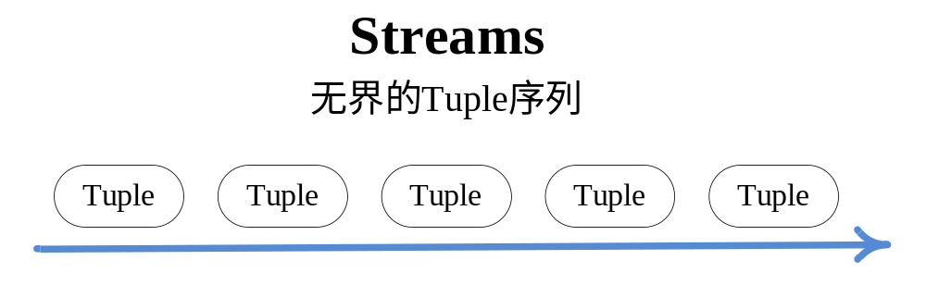
3、Storm的设计思想
Storm主要术语包括Streams、Spouts、Bolts、Topology和Stream Groupings。
Streams：Storm将流数据Stream描述成一个无限的Tuple序列，这些Tuple序列会以分布式的方式并行地创建和处理。
每个tuple是一堆值，每个值有一个名字，并且每个值可以是任何类型。Tuple本来应该是一个Key-Value的Map，由于各个组件间传递的tuple的字段名称已经事先定义好了，所以Tuple只需要按序填入各个Value，所以就是一个Value List（值列表）。
Field1 | Field2 | Field3 | Field4

Slide 19
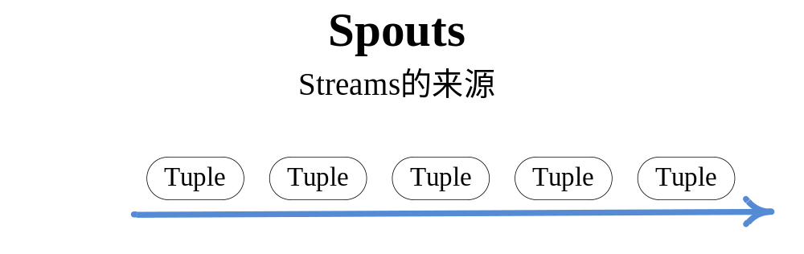
3、Storm的设计思想
Spout：Storm认为每个Stream都有一个源头，并把这个源头抽象为Spout。
通常Spout会从外部数据源(队列、数据库等)读取数据，然后封装成Tuple形式，发送到Stream中。Spout是一个主动的角色，在接口内部有个nextTuple函数，Storm框架会不停的调用该函数。

Slide 20
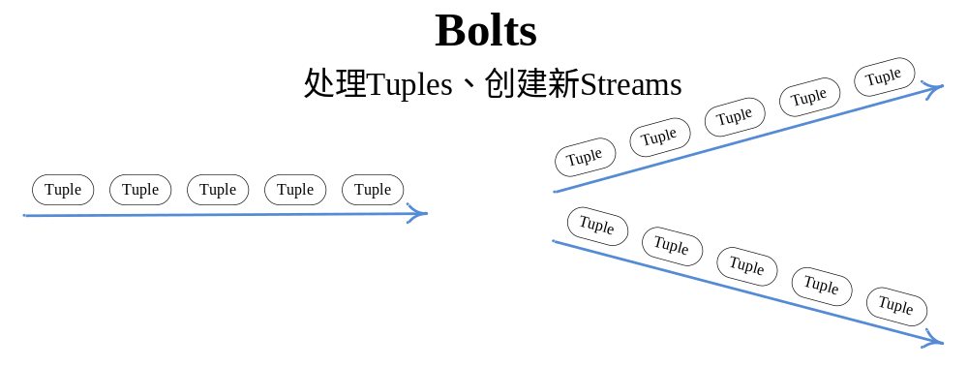
3、Storm的设计思想
Bolt：Storm将Streams的状态转换过程抽象为Bolt。Bolt即可以处理Tuple，也可以将处理后的Tuple作为新的Streams发送给其他Bolt。
Bolt可以执行过滤、聚合、查询等操作。
Bolt是一个被动的角色，其接口中有一个execute(Tuple input)方法，在接收到消息之后会调用此函数，用户可以在此方法中执行自己的处理逻辑。

Slide 21
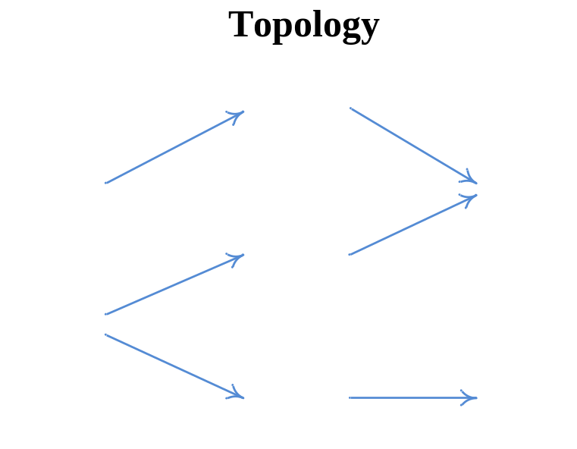
3、Storm的设计思想
Topology：Storm将Spouts和Bolts组成的网络抽象成Topology，它可以被提交到Storm集群执行。Topology可视为流转换图，图中节点是一个Spout或Bolt，边则表示Bolt订阅了哪个Stream。当Spout或者Bolt发送元组时，它会把元组发送到每个订阅了该Stream的Bolt上进行处理。
Topology里面的每个处理组件(Spout或Bolt)都包含处理逻辑， 而组件之间的连接则表示数据流动的方向。
Topology里面的每一个组件都是并行运行的。
在Topology里面可以指定每个组件的并行度（task数目），每个task对于一个线程， Storm会在集群里面分配那么多的线程来同时计算。
在Topology的具体实现上，Storm中的Topology定义仅仅是一些Thrift结构体(二进制高性能的通信中间件)，支持各种编程语言进行定义。
Bolt
Spout
Bolt
Bolt
Spout
Bolt
Bolt

Slide 22
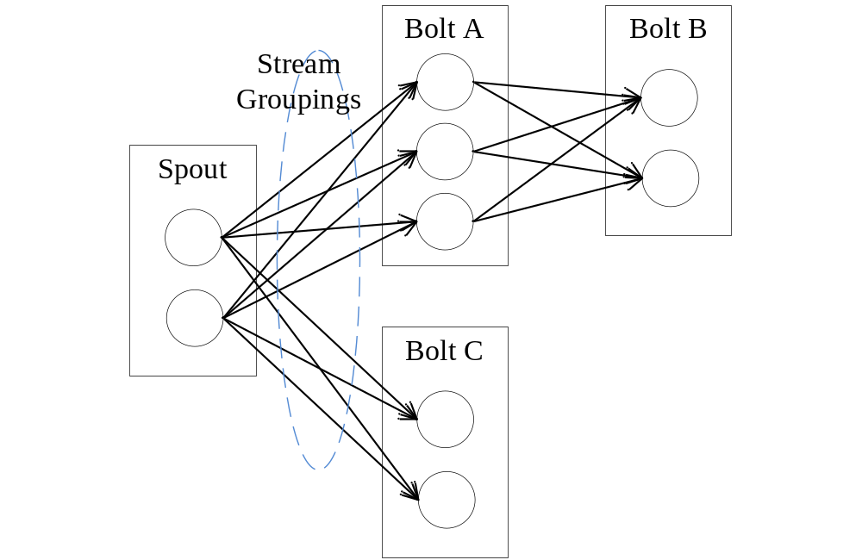
3、Storm的设计思想
Stream Groupings：Storm中的Stream Groupings用于告知Topology如何在两个组件间(如Spout和Bolt之间，或者不同的Bolt之间)进行Tuple的传送。每一个Spout和Bolt都可以有多个分布式任务，一个任务在什么时候、以什么方式发送Tuple就是由Stream Groupings来决定的。

Slide 23
3、Storm的设计思想
目前，Storm中的Stream Groupings有如下几种方式：
(1)Shuffle Grouping：随机分组，随机分发Stream中的Tuple，保证每个Bolt的Task接收Tuple数量大致一致。
(2)Fields Grouping：按照字段分组，保证相同字段的Tuple分配到同一个Task中。
(3)All Grouping：广播发送，每一个Task都会收到所有的Tuple。
(4)Global Grouping：全局分组，所有的Tuple都发送到同一个Task中。
(5)Non Grouping：不分组，和Shuffle Grouping类似，当前Task的执行会和它的被订阅者在同一个线程中执行。
(6)Direct Grouping：直接分组，直接指定由某个Task来执行Tuple的处理。

Slide 24
4、Storm的框架设计
Storm运行任务的方式与Hadoop类似：Hadoop运行的是MapReduce作业，而Storm运行的是“Topology”。
但两者的任务大不相同，主要的不同是：MapReduce作业最终会完成计算并结束运行，而Topology将持续处理消息（直到人为终止）。
Storm和Hadoop架构组件功能对应关系
 | Hadoop | Storm
应用名称 | Job | Topology
系统角色 | JobTracker | Nimbus
 | TaskTracker | Supervisor
组件接口 | Map/Reduce | Spout/Bolt

Slide 25
4、Storm的框架设计
Storm集群采用“Master - Worker”的节点方式：
Master节点运行名为“Nimbus”的后台程序（类似Hadoop中的“JobTracker”），负责在集群范围内分发代码、为Worker分配任务和监测故障。
Worker节点运行名为“Supervisor”的后台程序，负责监听分配给它所在机器的工作，即根据Nimbus分配的任务来决定启动或停止Worker进程。

Slide 26
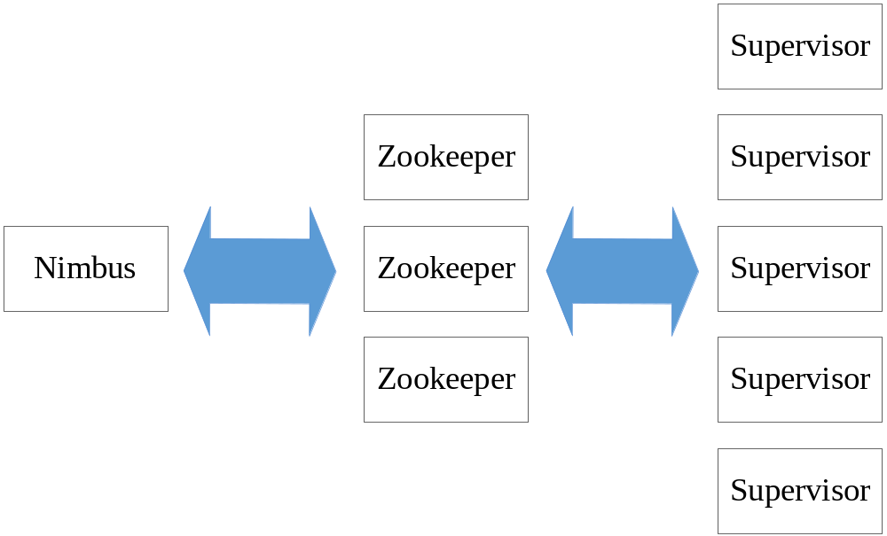
4、Storm的框架设计
Storm使用Zookeeper来作为分布式协调组件，负责Nimbus和多个Supervisor之间的所有协调工作。借助于Zookeeper，若Nimbus进程或Supervisor进程意外终止，重启时也能读取、恢复之前的状态并继续工作，使得Storm极其稳定。
Worker进程
Worker进程
……
Worker进程

Slide 27
4、Storm的框架设计
(1)Worker:每个Worker进程都属于一个特定的Topology，每个Supervisor节点的Worker可以有多个，每个Worker对Topology中的每个组件(Spout或Bolt)运行一个或者多个executor线程来提供task的运行服务。
(2)executor：executor是产生于worker进程内部的线程，会执行同一个组件的一个或者多个task。
(3)task:实际的数据处理由task完成，在Topology的生命周期中，每个组件的task数目是不会发生变化的，而executor的数目却不一定。executor数目小于等于task的数目，默认情况下，二者是相等的。

Slide 28
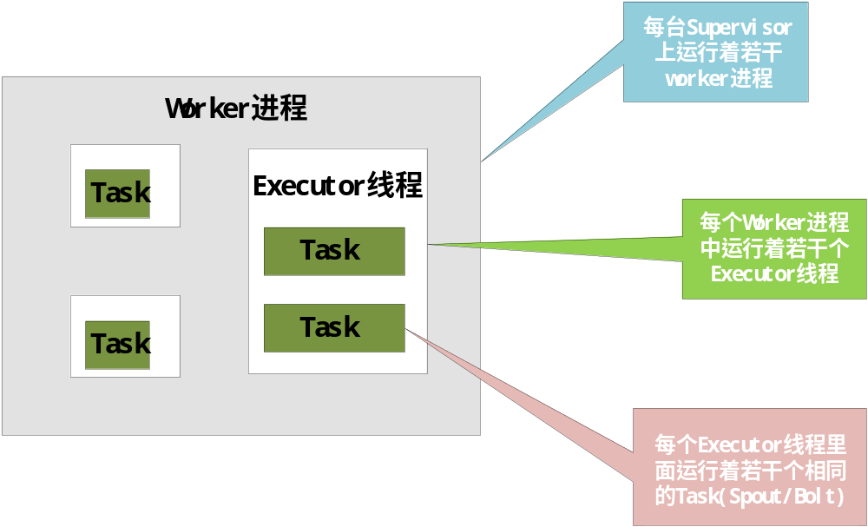
4、Storm的框架设计
Worker、Executor和Task的关系

Slide 29
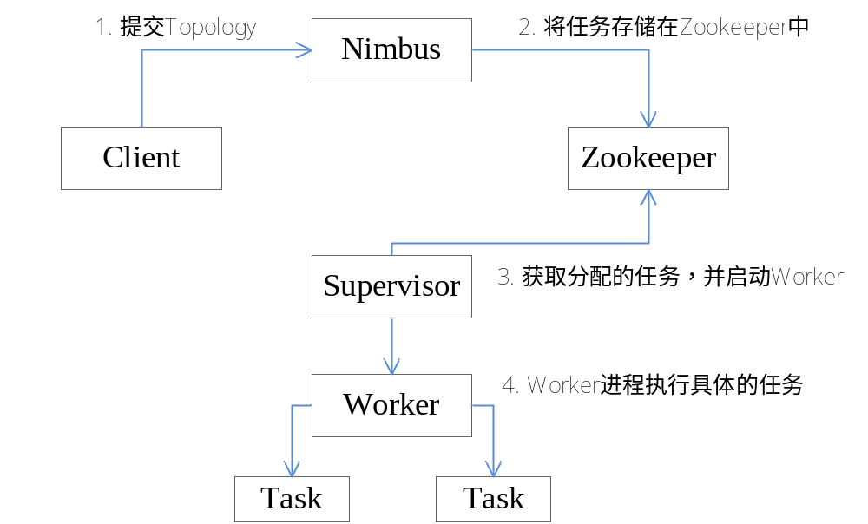
4、Storm的框架设计
基于这样的架构设计，Storm的工作流程如下图所示：
Storm工作流程示意图

Slide 30
4、Storm的框架设计
所有Topology任务的提交必须在Storm客户端节点上进行，提交后，由Nimbus节点分配给其他Supervisor节点进行处理。
Nimbus节点首先将提交的Topology进行分片，分成一个个Task，分配给相应的Supervisor，并将Task和Supervisor相关的信息提交到Zookeeper集群上。
Supervisor会去Zookeeper集群上认领自己的Task，通知自己的Worker进程进行Task的处理。
说明：在提交了一个Topology之后，Storm就会创建Spout/Bolt实例并进行序列化。之后，将序列化的组件发送给所有的任务所在的机器(即Supervisor节点)，在每一个任务上反序列化组件。

Slide 31
三、Storm实例
程序任务：单词统计
基于Storm的单词统计在形式上与基于MapReduce的单词统计是类似的，MapReduce使用的是Map和Reduce的抽象，而Storm使用的是Spout和Bolt的抽象
Storm进行单词统计的整个流程：
  从Spout中发送Stream（每个英文句子为一个Tuple）
  用于分割单词的Bolt将接收的句子分解为独立的单词，将单词作为Tuple的字段名发送出去
  用于计数的Bolt接收表示单词的Tuple，并对其进行统计
  输出每个单词以及单词出现过的次数

Slide 32
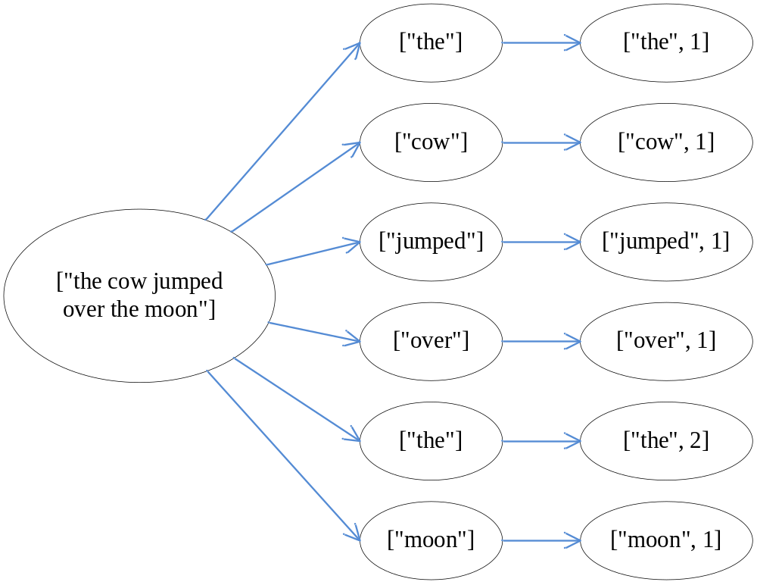
三、Storm实例
一个句子经Storm的单词统计得出的结果

Slide 33
三、Storm实例
Storm的编程模型非常简单，如下代码即定义了整个单词统计Topology的整体逻辑：
import org.apache.storm.Config;
Import ……
public class WordCountTopology {
public static class RandomSentenceSpout extends BaseRichSpout {
……
}
public static class SplitSentence extends ShellBolt implements IRichBolt {
……
}

Slide 34
三、Storm实例
public static class WordCount extends BaseBasicBolt {
……
}
public static void main(String[] args) throws Exception { TopologyBuilder builder = new TopologyBuilder();
builder.setSpout("sentences", new
RandomSentenceSpout(), 5);
builder.setBolt("split", new SplitSentence(),
8).shuffleGrouping("sentences");
builder.setBolt("count", new WordCount(),
12).fieldsGrouping("split", new Fields("word"));
……
}
}

Slide 35
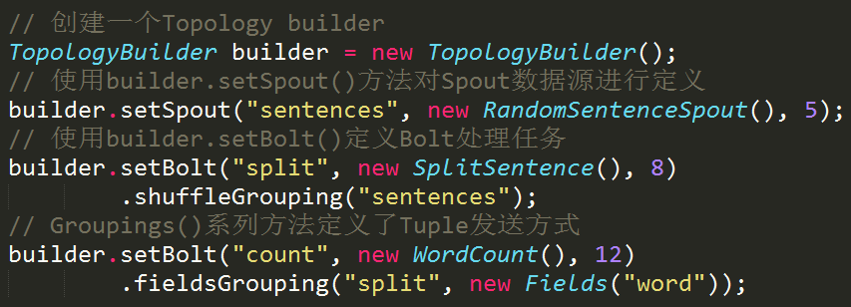
三、Storm实例
main()函数中的处理逻辑：
Topology中仅定义了整体的计算逻辑，还需要定义具体的处理函数。具体的处理函数可以使用任一编程语言来定义，甚至也可以结合多种编程语言来实现。

Slide 36
三、Storm实例
RandomSentenceSpout类
public class RandomSentenceSpout extends BaseRichSpout {
SpoutOutputCollector _collector;
Random _rand;
@Override
public void nextTuple() {
Utils.sleep(100);
String[] sentences = new String[]{ "the cow jumped over the moon", "an apple a day keeps the doctor away",
"four score and seven years ago", "snow white and the seven dwarfs", "i am at two with nature" };
String sentence = sentences[_rand.nextInt(sentences.length)];
_collector.emit(new Values(sentence));
}

Slide 37
三、Storm实例
@Override
public void declareOutputFields(OutputFieldsDeclarer declarer) {
declarer.declare(new Fields(“sentences"));
}
}

Slide 38
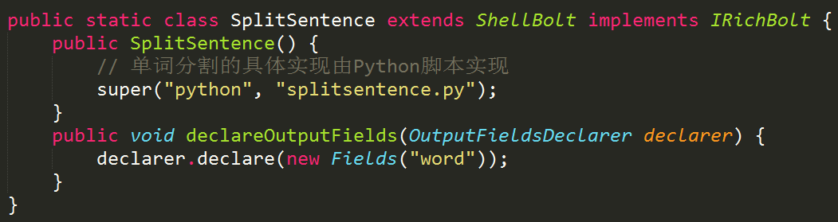
三、Storm实例
SplitSentence类
如SplitSentence()方法虽然是通过Java语言定义的，但具体的操作可通过Python脚本来完成。
Topology里面的每个组件必须定义它要发射的Tuple的每个字段。

Slide 39
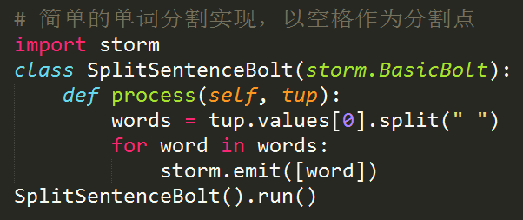
三、Storm实例
splitsentence.py
Python脚本splitsentence.py定义了一个简单的单词分割方法，即通过空格来分割单词。分割后的单词通过emit()方法以Tuple的形式发送给订阅了该Stream的Bolt进行接收和处理。

Slide 40
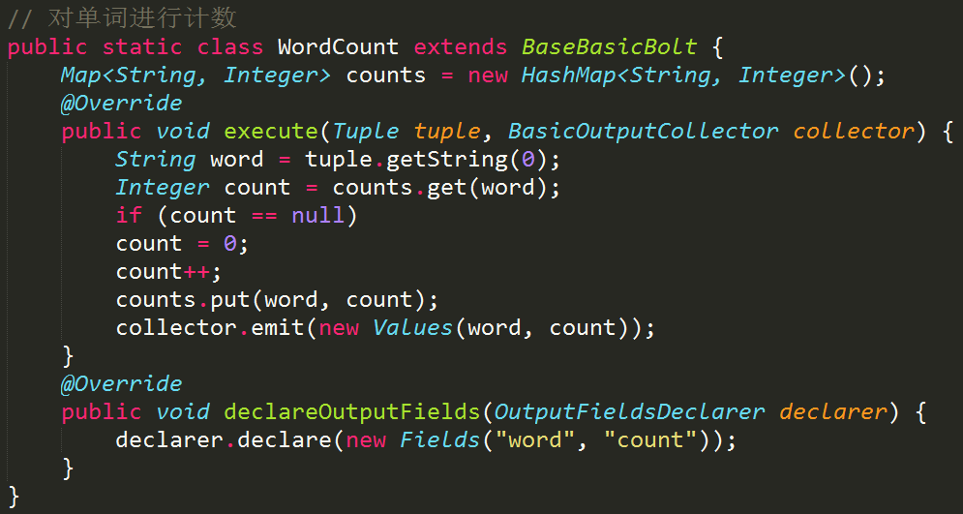
三、Storm实例
WordCount类
单词统计的具体逻辑：首先判断单词是否统计过，若未统计过，需先将count值置为0。若单词已统计过，则每出现一次该单词，count值就加1。

Slide 41
Thank you!

